Slide 1
上周回顾：20251016 会议纪要 2
1. 分享了目前针对代码推理的MIX级case的multi-agent框架结构，4大agent，有可靠性和可扩展性
2. 讨论了代码推理数据集后续优化方向：优化cot生成逻辑，利用GDB记录额外中间信息来丰富cot；新case扩展生成逻辑调整，均衡难度和提升多样性
3. 未来构想：利用GDB的记录能力，未来自动化可以去掉无关语句来提升代码分析能力
4. 分享了目前复现rl+sft的工作进展，尝试了几种方式都不太行，后续会联系作者推进
5. 讨论了后续工作调研任务：调研代码分析相关的评估集和论文并下周分享
todo（佳）：仔细详细了解研究这些数据集[抓出核心]（secvuleval/codexGlue/livecodebench
），哪些可以直接用 or 尝试修改后构建一些任务case分享 ，再研究一下未央同学发的代码推理数据集
todo（佳）：微调跟进，换个环境试试+换个其他微调方法试试
todo（烨）：gdb和py调试工具的细节。尽快给出完整的[代码推理]训练数据集
推进（整体）：

Slide 2
一、回顾：旧multi-agent框架
来自code-sense的真实代码
Agent1：execute_tasks
根据目前数据集，转换成可运行的代码并记录问题对应位置的运行结果
Treec-Eva结构
算数运算
布尔运算
函数调用
变量赋值
大混合
Agent2：generate_cot
根据单个case生成精简的三句话以内的cot
之前太简单了希望更难一点
Agent3：ai_evaluation
调用五个ai的API，预测对应case的答案，根据错误ai数目更新难度
Master Agent：负责多场景需求对不同agent的调用和流程把控
Agent4：generate_new_task
根据给出的背景和需求和已有数据集，扩展数据集

Slide 3
一、回顾：旧multi-agent框架的问题所在？
Agent1：execute_tasks
根据目前数据集，转换成可运行的代码并记录问题对应位置的运行结果
可视化工具集成
Agent2：generate_cot
根据单个case生成精简的三句话以内的cot
太粗糙简略
对大模型提升弱
优化cot生成逻辑
利用GDB记录额外中间信息来丰富cot
Agent3：ai_evaluation
调用五个ai的API，预测对应case的答案，根据错误ai数目更新难度
Master Agent：负责多场景需求对不同agent的调用和流程把控
Agent4：generate_new_task
根据给出的背景和需求和已有数据集，扩展数据集
生成逻辑太简略
新case多样性低
新case扩展生成逻辑调整，均衡难度和提升多样性

Slide 4
二、新Case扩展生成逻辑的改进：难度均衡与多样性提升
旧框架生成逻辑：
1. 模3决定生成语言 c/c++/py
2. 固定为高难度（AI自判断高难度）
3. 读取数据集中的背景、问题id、问题难度，不读取问题具体信息
4. 提示词提供格式需求、固定案例、内容要求、特殊需求等
暴露问题
难度固定，导致数据集难度分布极不均衡，无法全面评估AI能力
语言选择机械轮询（模3），不考虑实际分布
读取了全部数据但利用率很低，很多任务信息（语言分布、主题、代码特征）被浪费
缺乏多样性控制，容易生成重复主题和相似代码模式，降低数据集质量

Slide 5
二、新Case扩展生成逻辑的改进：难度均衡与多样性提升
新框架生成逻辑：
1. 智能分析当前数据集的难度、语言、主题分布，识别缺失维度
2. 采用70-30策略：70%选择最缺失的难度范围/语言，30%随机选择保持探索性
3. 提示词新增一些可参考的语言特定特征（如Python装饰器、C++模板）和计算范式（如哈希表、动态规划），增加多样性
4. 分析最近5个任务的主题和变量名，通过多样性约束避免重复，并提高生成温度至0.8增强创新性
新框架优势：
1. 难度均衡：基于AI错误数（0-5）的两阶段策略，难度分布调整
2. 语言均衡：智能保持Python 40%、C++ 35%、C 25%的目标比例，避免机械轮询导致的失衡
3. 多样性提升：通过特征强制、范式组合、主题去重三重机制，降低重复度
4. 数据利用率提升：每次给出新的案例提示数据，丰富多样性

Slide 6
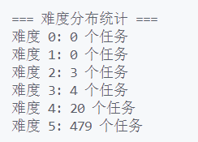
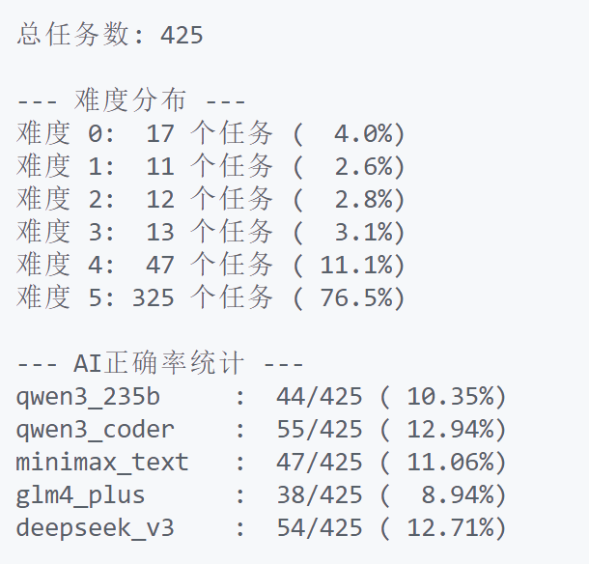
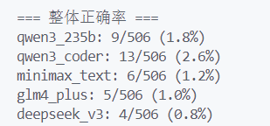
二、新Case扩展生成逻辑的改进：难度均衡与多样性提升
旧框架ai评估结果：
新框架ai评估结果：

Slide 7
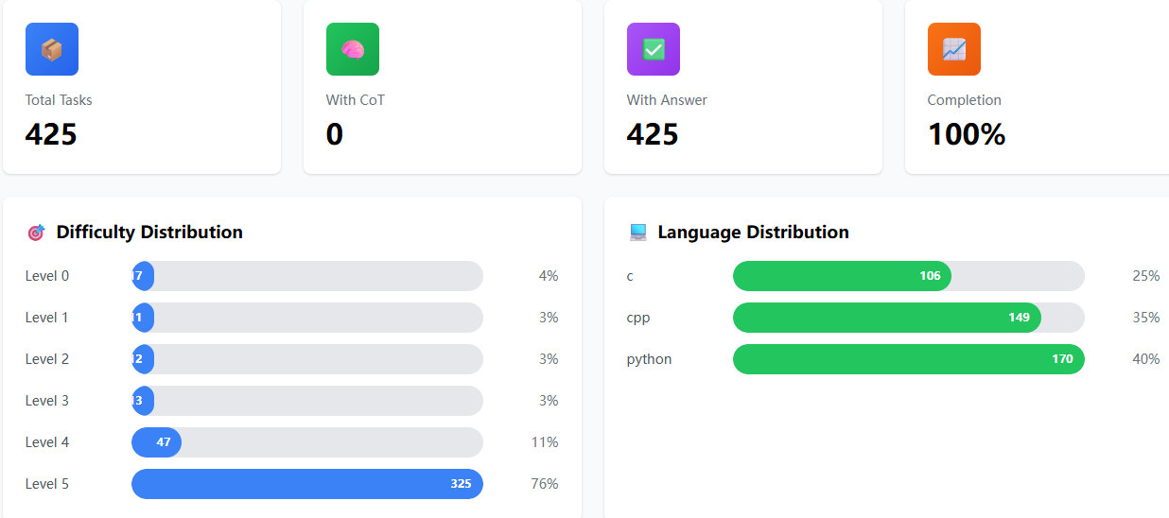
二、新Case扩展生成逻辑的改进：难度均衡与多样性提升
新框架ai评估结果：
各个普通ai的成功率pass@1都到了10%左右，相比旧框架的难度更均衡了很多。
并且认为如果换上最新的一系列ai进行评估，他们的正确率会更高

Slide 8
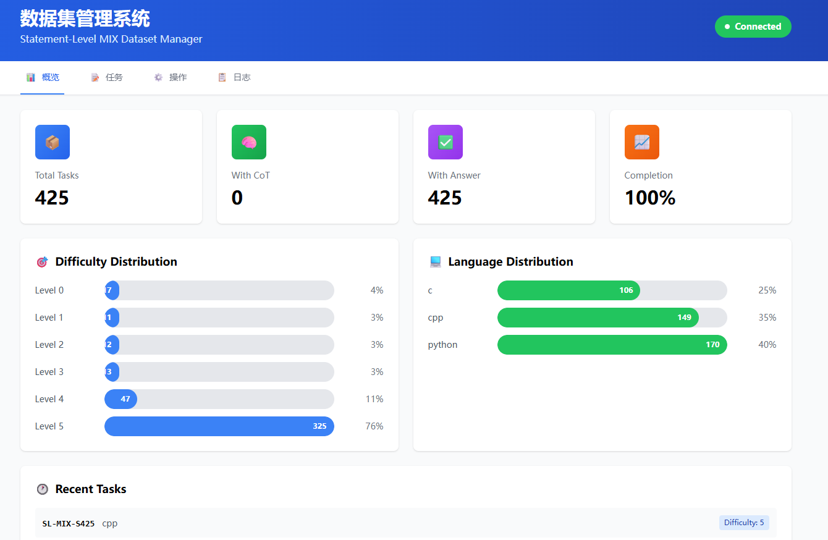
三、数据集可视化网站辅助工具

Slide 9
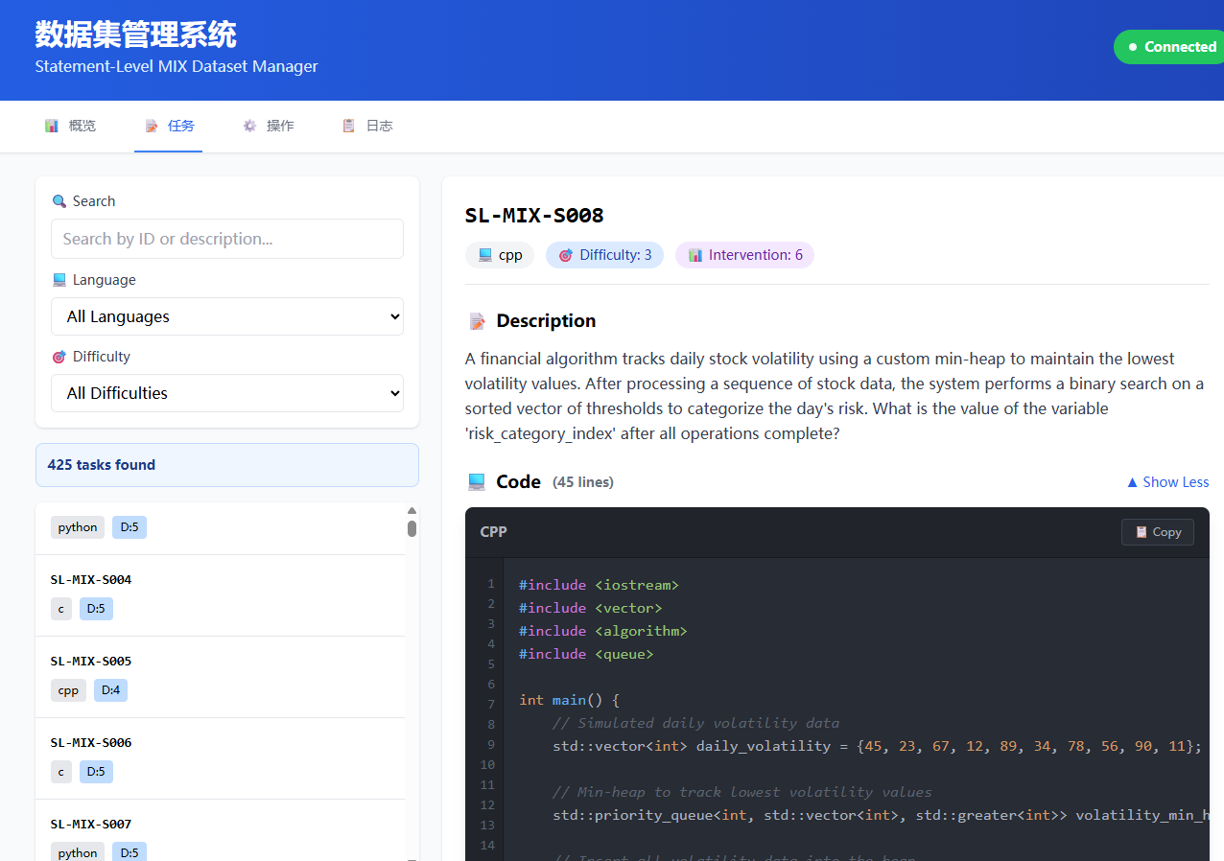
三、数据集可视化网站辅助工具

Slide 10
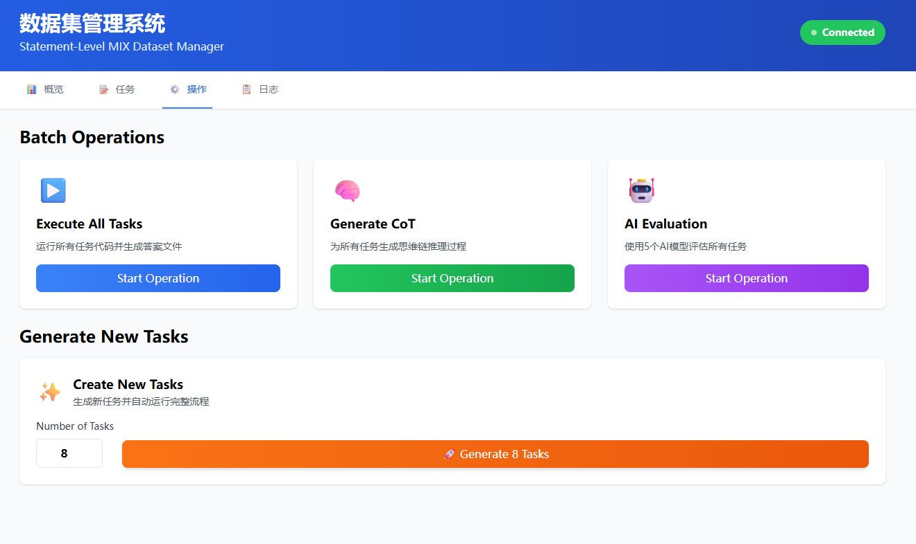
三、数据集可视化网站辅助工具

Slide 11

三、数据集可视化网站辅助工具
为了便于研发与展示，在等ai生成和评估的时候，同步写了一个可视化网页。
其适用于我们这次treecEva中各个数据集同结构的数据集解读与增广操作
目前主要是可以可视化和展示，快捷按钮等逻辑似乎有些字符bug，后续可能会再开发一下

Slide 12
四、GDB+COT生成进展
旧方案的问题：
× 只看代码，AI"空想"推理过程
× 缺少实际运行数据，CoT不准确
× 无法捕获中间变量变化
新方案设计：
step1：代码插桩/调试
- Python: 自动插入 print 语句追踪关键变量
- C/C++: 用GDB在循环、条件语句设断点
step2：执行并捕获
- 运行代码，收集中间变量快照，记录每个关键执行点的变量值
step3：AI生成增强CoT
- 将代码 + 调试信息 + 最终答案发给AI，AI基于实际运行数据生成详细CoT，每句包含具体数值和计算步骤（对低难度限制句子数目，高难度不限制）
调试信息完整
生成cot去掉不相关的步骤和琐碎的信息
如何去掉不相干信息？
-做一些分析，分析方法，从后往前
todo：熟悉gdb，完成backward

Slide 13
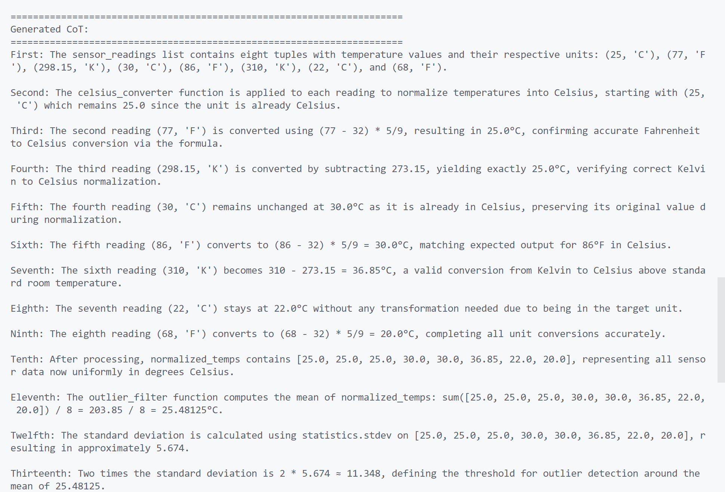
四、GDB+COT生成进展
感觉方案略粗糙，做了少量case例子，可以再讨论敲定一下。
比如：case35 难度5，一共生成了32句。这里移步临时可视化网页查看

